Slide 1
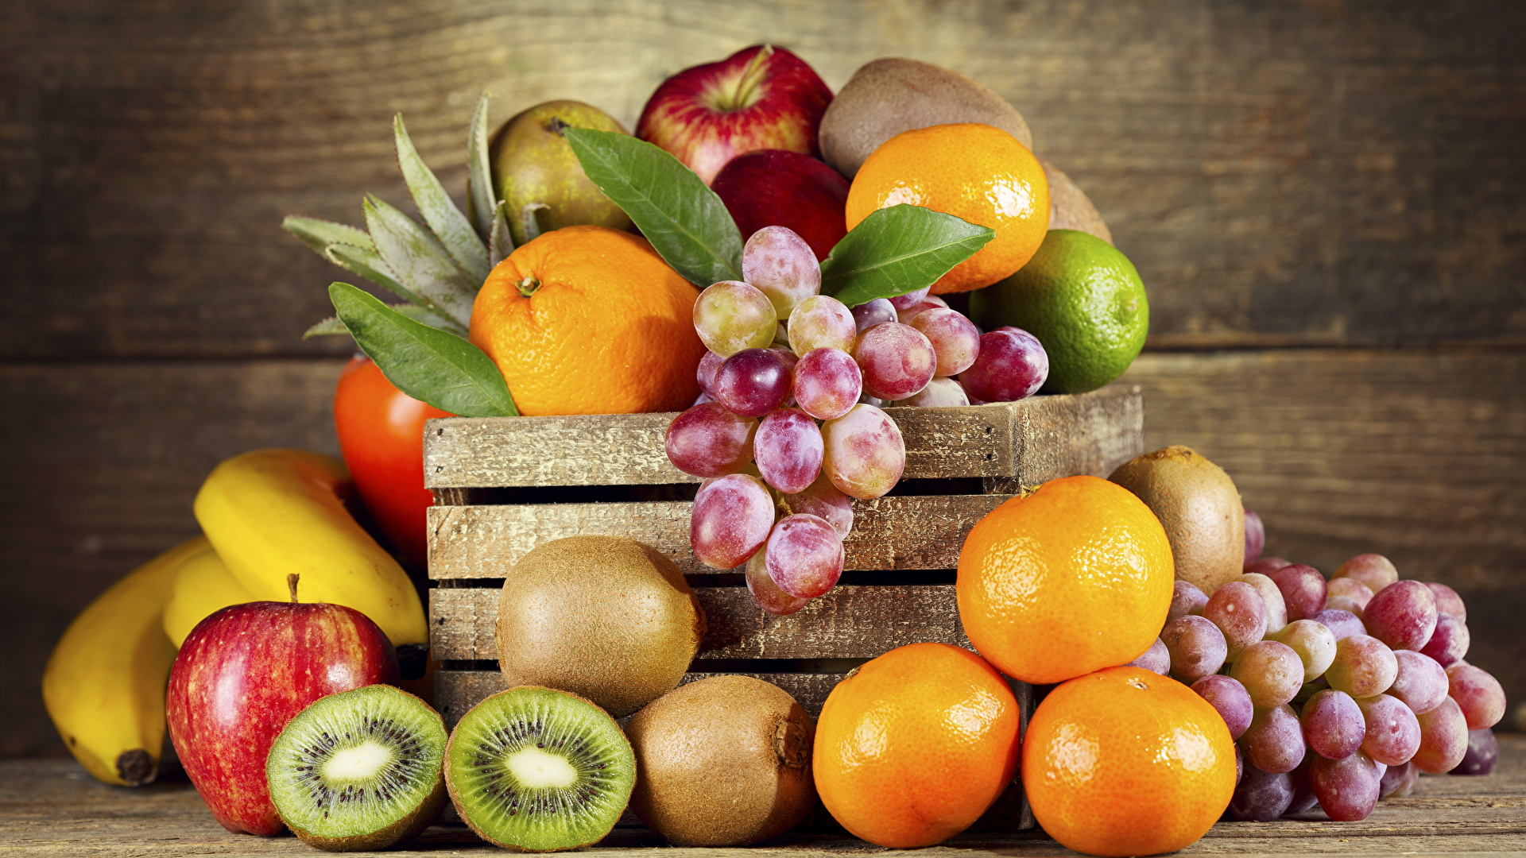
Projeto PI
BANCADA
REFRIGERADA
Gabriel Eduardo
Gabriel Lemos
Gabriel Monteiro
Gabriel Ortelan
Gabriela Foschini
RA: 01202010
RA: 01202011
RA: 01202012
RA: 01202082
RA: 01202105

Slide 2
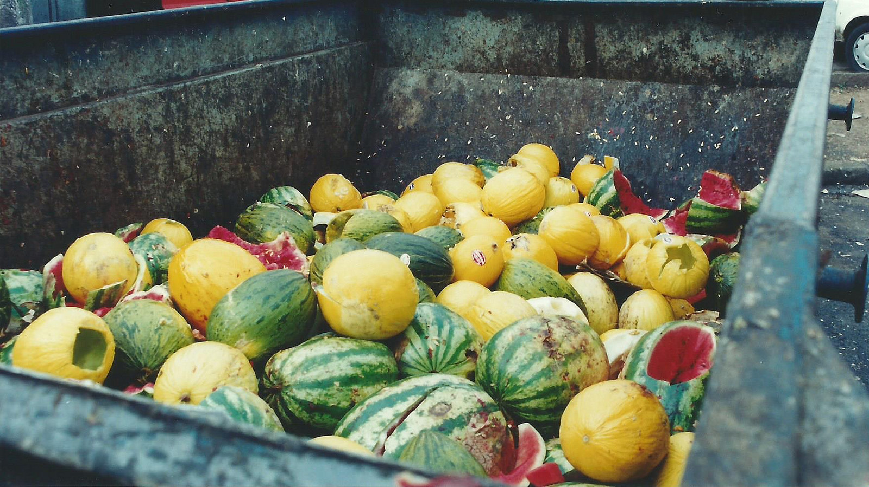
DESPERDÍCIO
Os supermercados brasileiros desperdiçaram, no ano de 2017, o equivalente a R$ 3,9 bilhões.
Sendo que, apenas em frutas, verduras e legumes,
o desperdício atingiu R$ 1,8 bilhão.
Uma das causas do desperdício é a variação de temperatura a qual o produto é submetido, desde sua colheita ao seu destino.

Slide 3
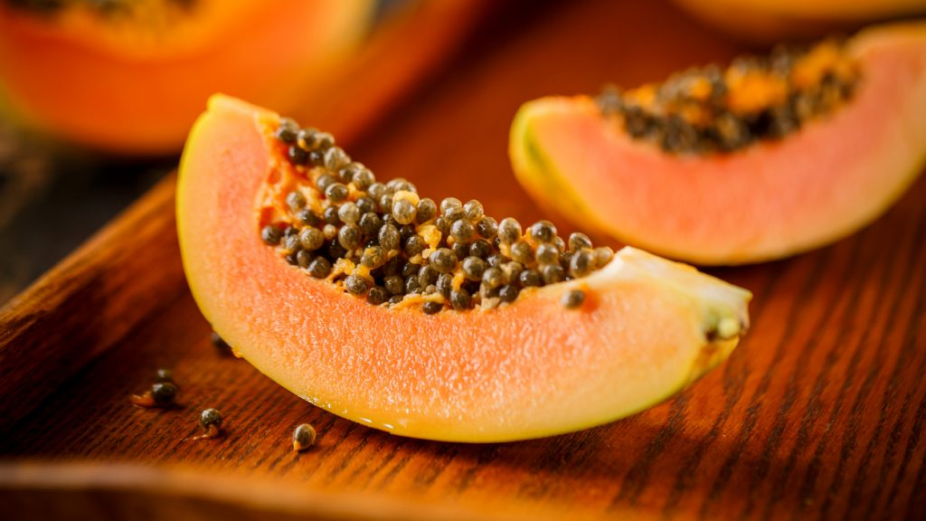

TEMPERATURA
A temperatura é responsável por aproximadamente 70% de uma boa conservação.
Existe uma temperatura específica para cada espécie de fruta e/ou hortaliça.
Exemplos:
0°C a 1°C - Pera, pêssego...
3°C e 8°C - Laranja, abacaxi...
10°C e 14°C - Banana, mamão...

Slide 4
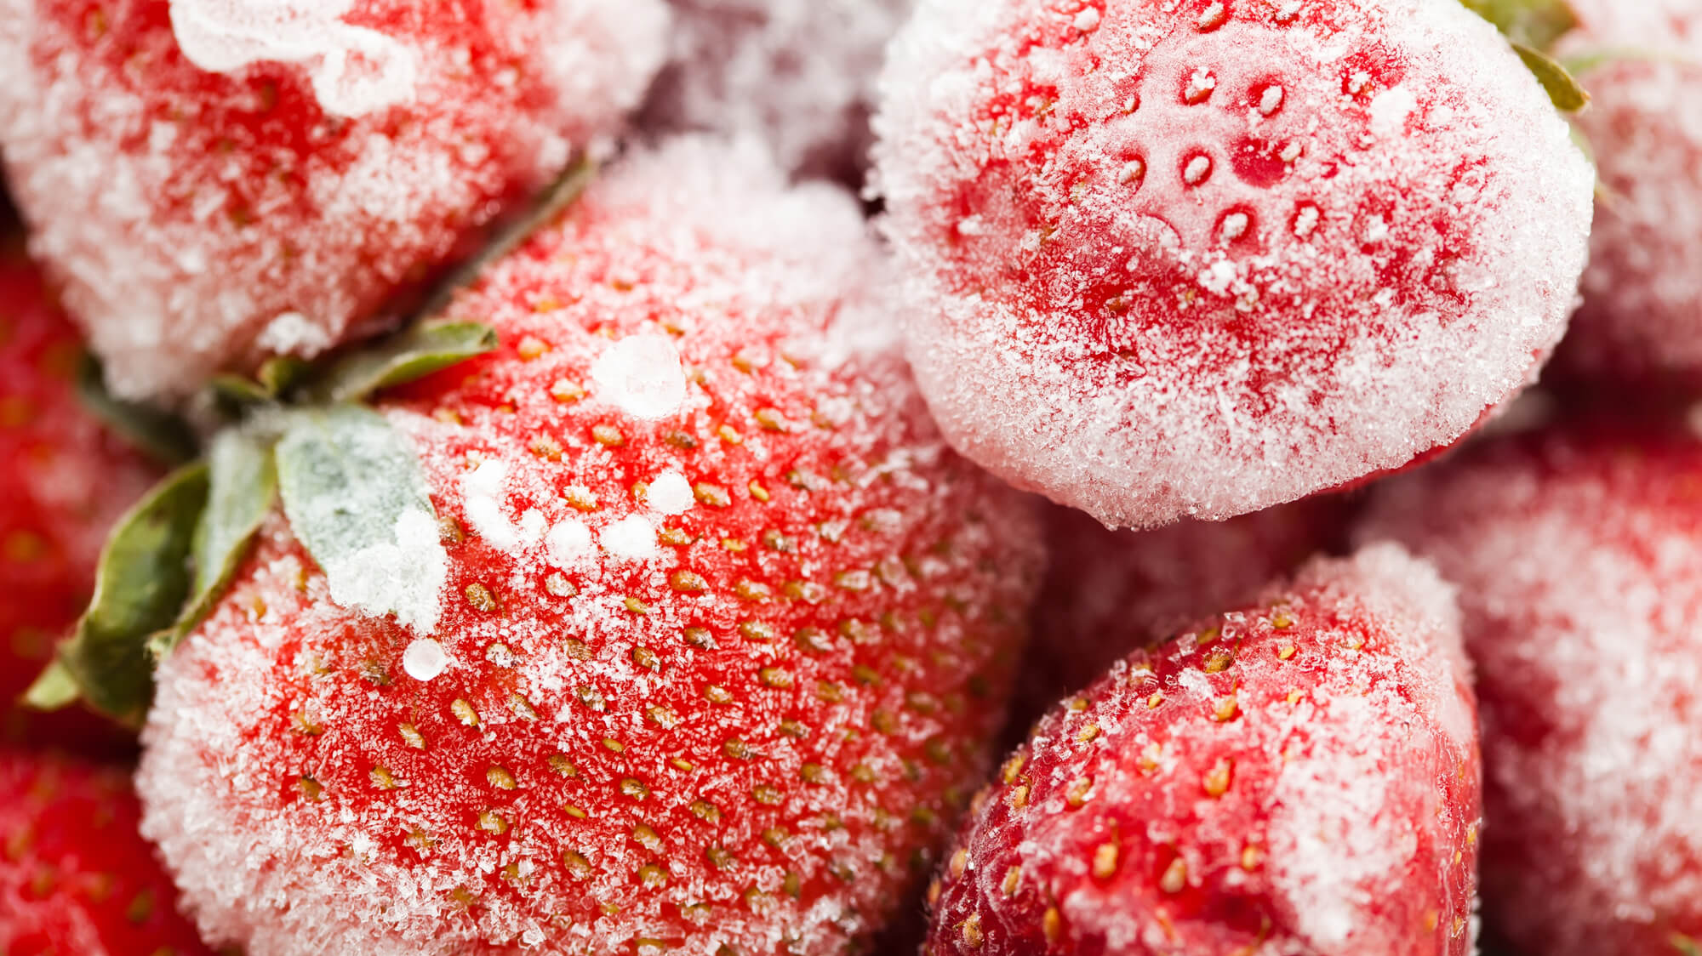
Reduzir a atividade biológica do vegetal, retardando o processo de maturação;
Diminuir a atividade dos microrganismos;
Minimizar a perda de água do vegetal.
Finalidades do resfriamento

Slide 5
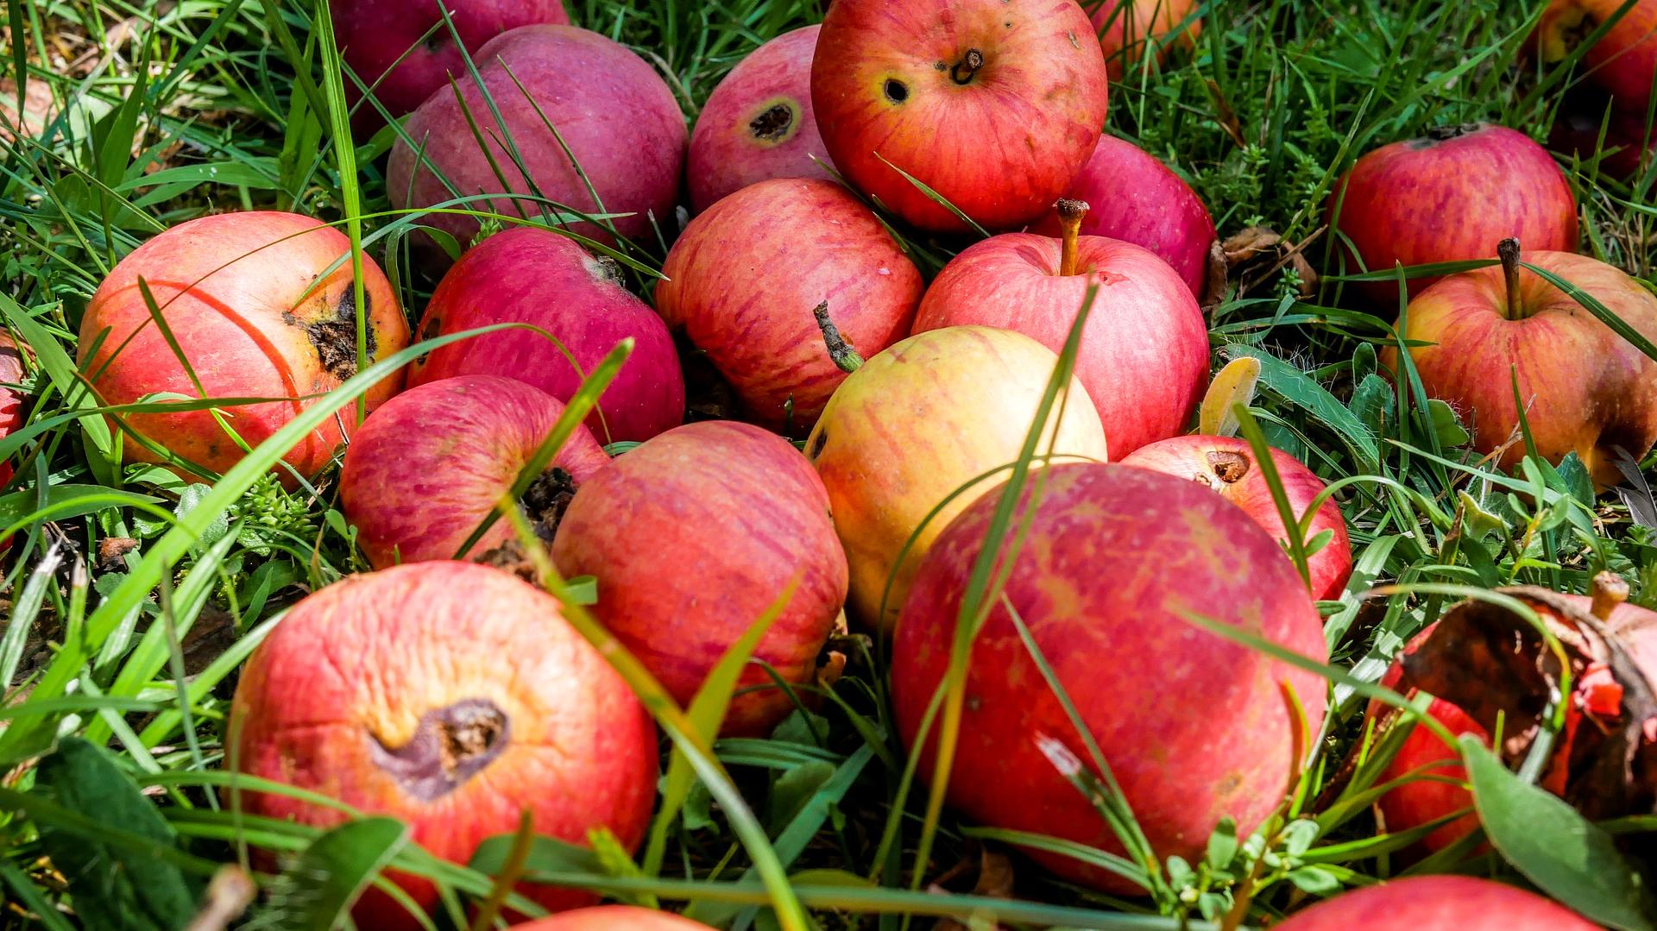
As frutas e hortaliças são sensíveis a variações de temperatura, devido ao etileno.
O etileno reage mais rapidamente em temperaturas mais altas.
Etileno

Slide 6
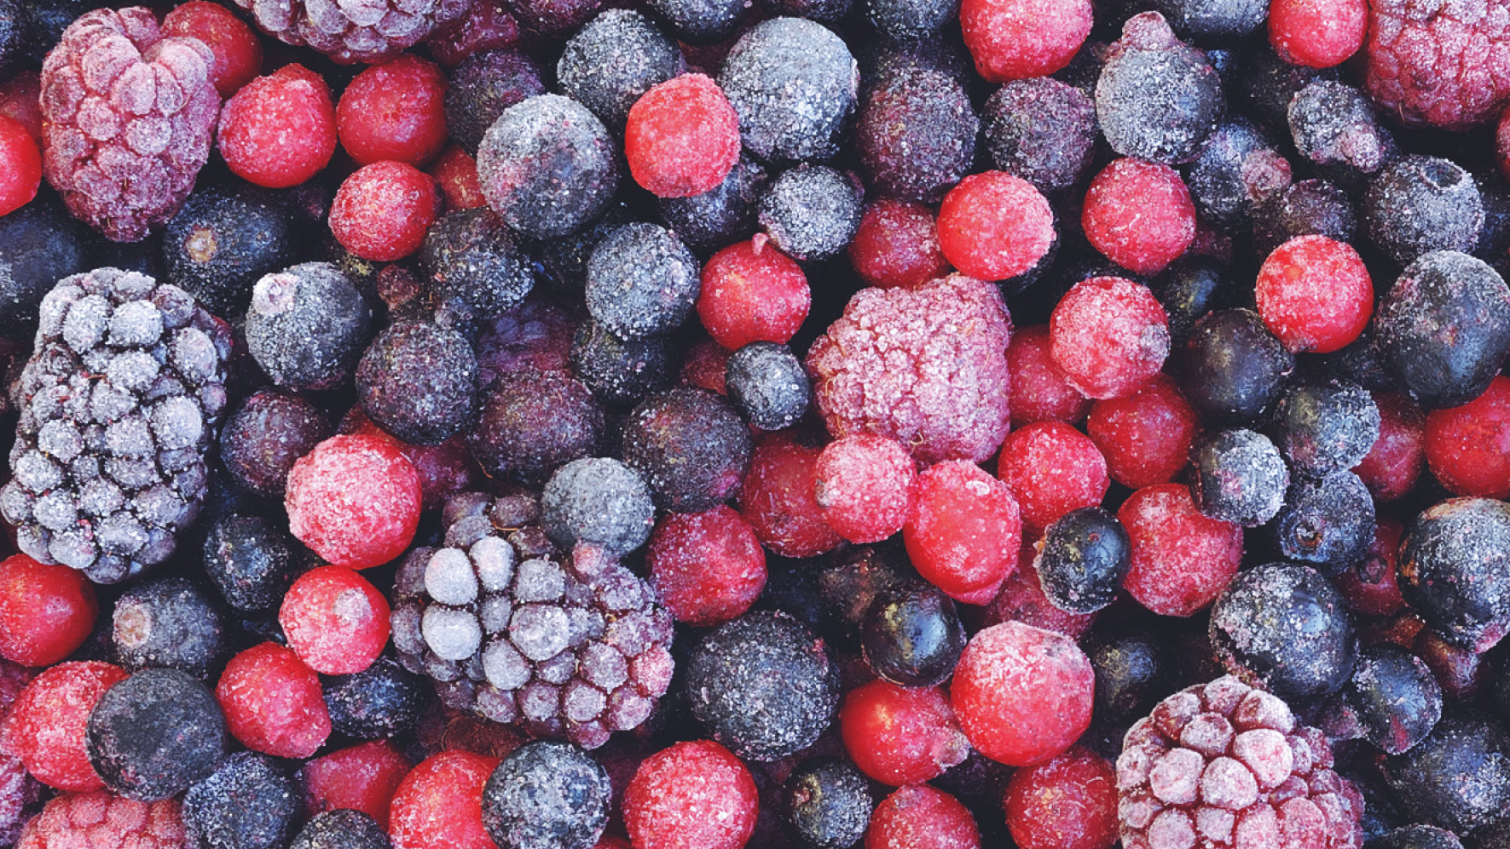
ALTERNATIVAS PARA O PROBLEMA
As frutas ao chegar próximo ao seu processo de maturação são fatiadas, colocadas em bandejas e ofertadas por preços menores.
Congelamento das frutas para minimizar a perda de água e retardar o processo de maturação

Slide 7
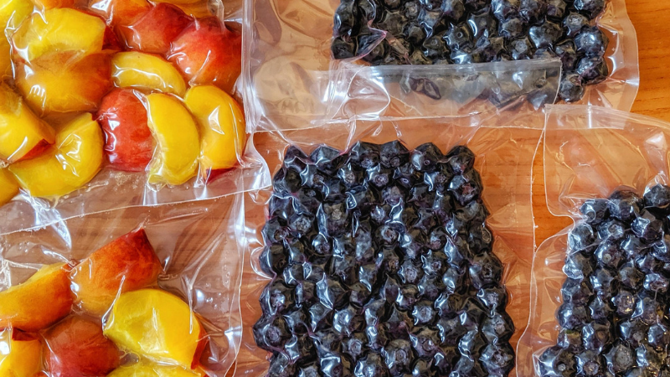
ALTERNATIVAS TECNOLÓGICAS
Embalagem a vácuo.
A conservação do alimento é alongada devido a supressão do oxigênio, podendo até triplicar a durabilidade.
Extração e transformação de lipídios em pó para aplicação de uma camada protetora comestível para impedir a entrada de micro-organismos.

Slide 8
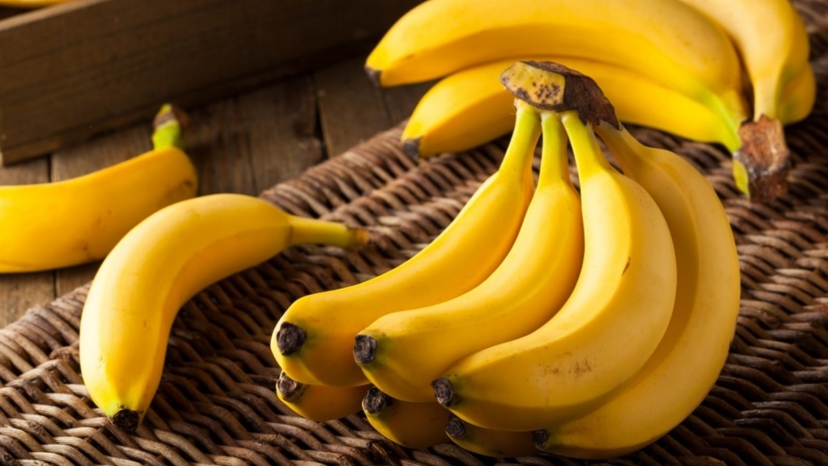
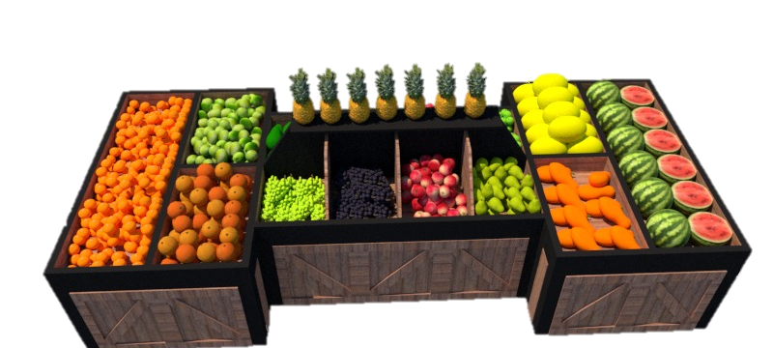
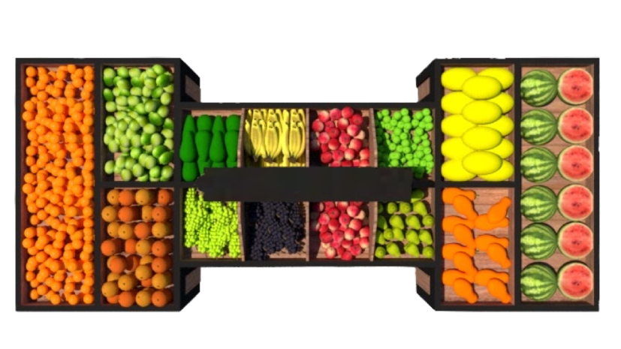
BANCADA REFRIGERADA
Redução de desperdício
Atraso do processo de maturação
Diversidade de precificação
Finalidades do resfriamento

Slide 9
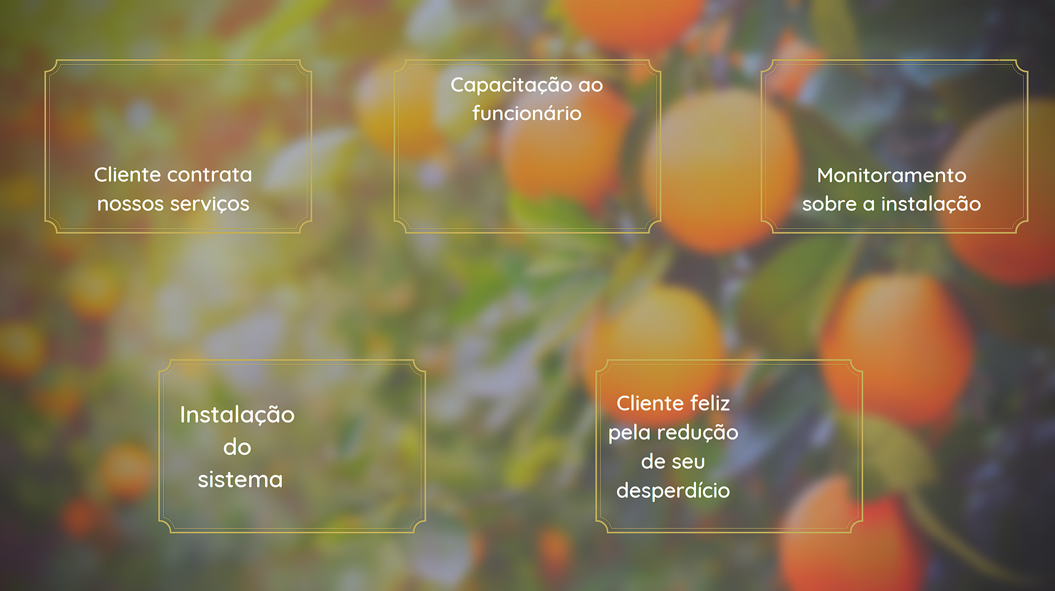



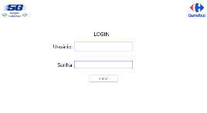


DESENHO DE SOLUÇÃO

